Slide 1
Закрепление навыков точного воспроизведения слоговой структуры слова в ходе отражённого проговаривания
Предложения без труднопроизносимых звуков.

Slide 2
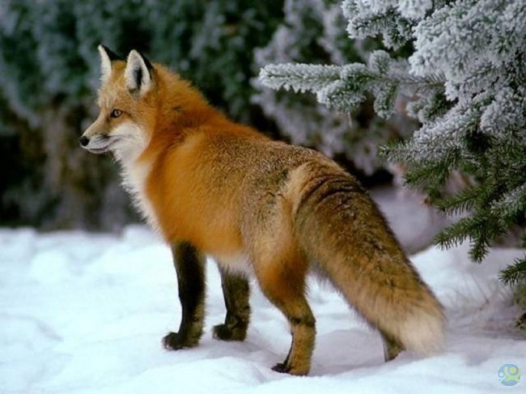
Охотники выследили лису.

Slide 3
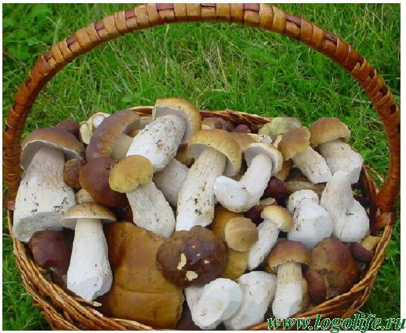
Дети высыпали подосиновики из кузовков

Slide 4
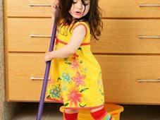
Алевтина и Валентина подметали длинную комнату

Slide 5
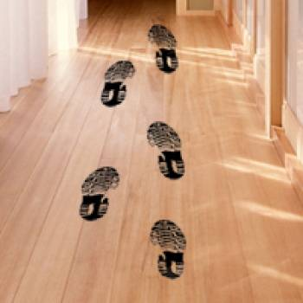
Гости наследили на кухне.

Slide 6
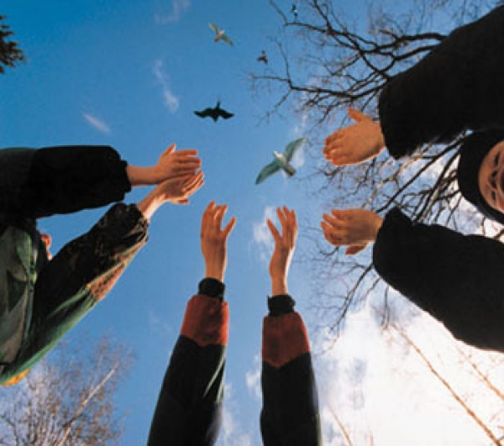
Дети выпускали птиц из клеток.

Slide 7
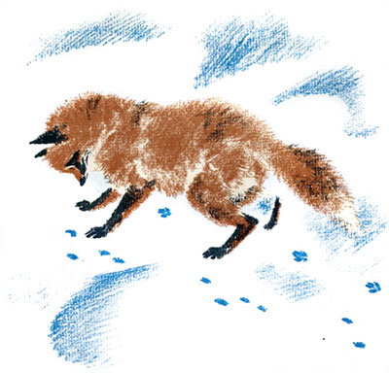
Лисий след запутывает охотника.

Slide 8
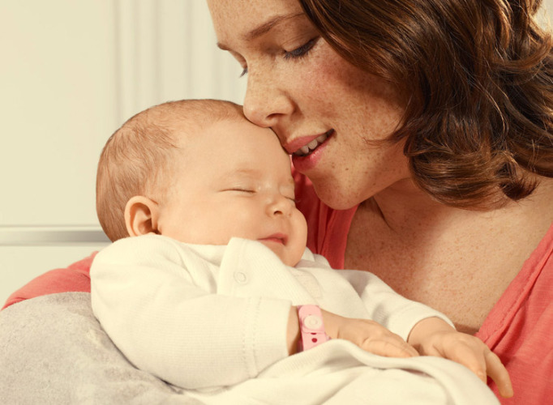
Под мамино пение все дети успокаивались.

Slide 9
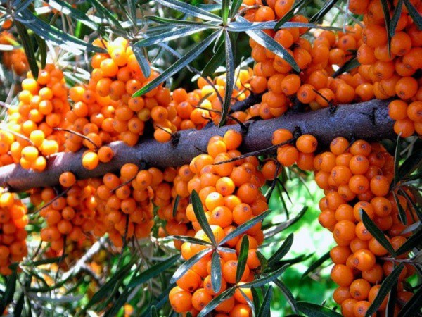
С облепиховых веток осыпались листья.

Slide 10
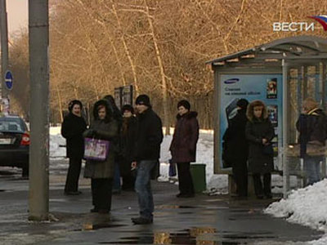
На автобусной остановке постоянно скапливались люди.

Slide 11
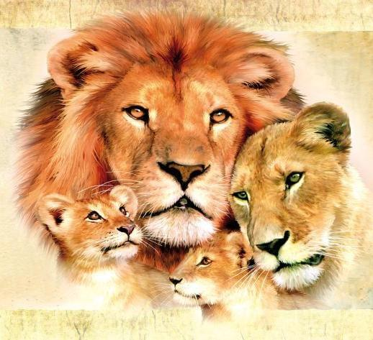
Львы и львята отдыхали под пальмами.

